Slide 1
Методические рекомендации по содержанию и оформлению практических материалов «Из опыта работы»
Лутцева М.А.,
старший методист центра
развития образовательных практик
ОГАОУ ДПО «БелИРО»

Slide 2
«Из опыта работы»
«Сильным, опытным становится педагог, который умеет анализировать свой труд……В своей основе педагогический труд стоит близко к научному исследованию. Эта близость, родство заключается, прежде всего, в анализе фактов и необходимости предвидеть. Учитель, умеющий проникать мысленно в сущность фактов, в причинно-следственные связи между ними, предотвращает многие трудности и неудачи». В.А. Сухомлинский

Slide 3
«Из опыта работы»
В Белгородской области выстроена определенная система работы по обобщению актуального педагогического опыта, завершающим звеном которой является областной Банк данных. Он создан с целью пропаганды и распространения актуального педагогического опыта, являющего собой образец профессиональной компетентности и инновационного поиска белгородских педагогов, увлеченных идеей совершенствования учебно-воспитательного процесса с целью достижения высоких результатов педагогической деятельности

Slide 4
В областном банке данных в разделе «Актуальный педагогический опыт» есть рубрика «Из опыта работы»
Данная рубрика «Из опыта работы» включает в себя следующую тематику: «Авторский урок», «Мастер-класс», «Дидактический альбом» и другие темы для распространения актуальных примеров педагогической практики

Slide 5
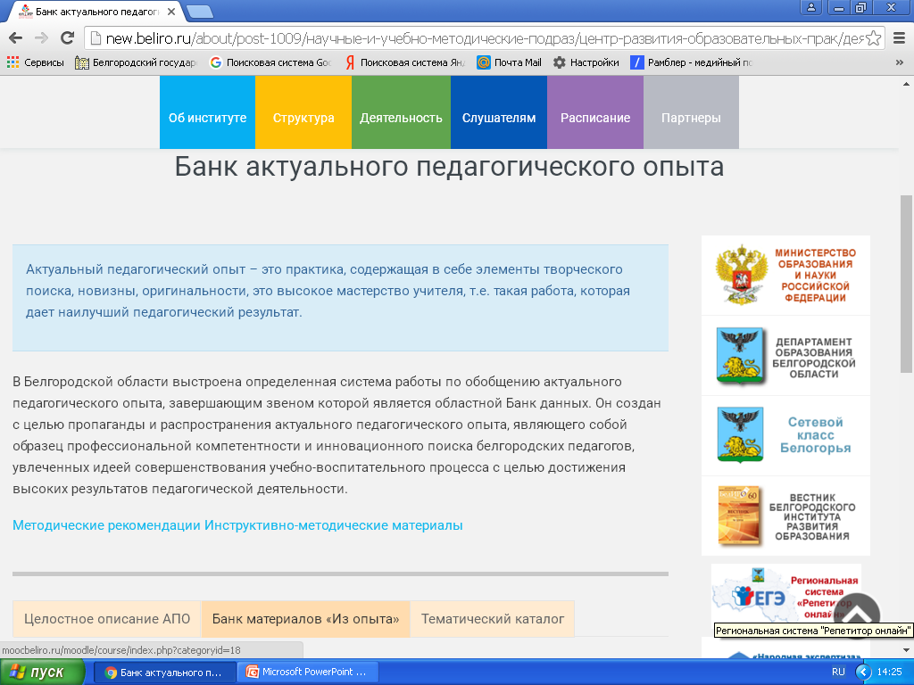

Slide 6
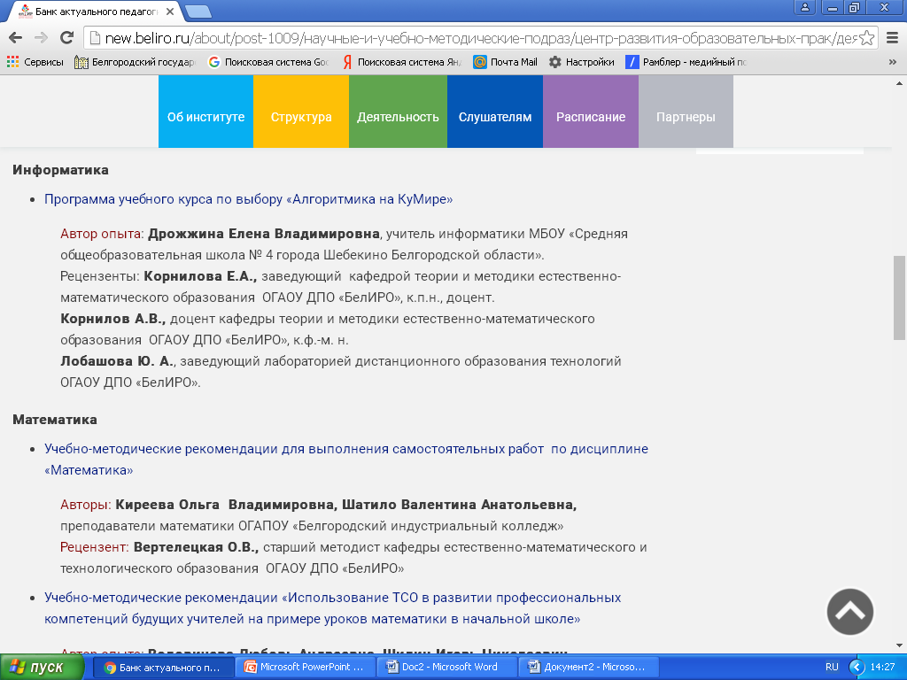

Slide 7
Примерный список авторских практических разработок «Из опыта работы» Пояснения по содержанию и оформлению
Авторская программа углубленного или элективного учебного курса Авторская воспитательная программа специалиста ДОО или дополнительного образования | Обязательное доказательство прохождения всех необходимых процедур утверждения на муниципальном уровне (штампы, печати, подписи членов муниципального экспертного совета); обоснование необходимости разработки
Пакет индивидуальных программ для одаренных детей Коррекционные программы для детей, испытывающих учебные затруднения | Утверждение на уровне общеобразовательного учреждения
Авторское учебно-методическое пособие (в том числе электронное) | Оформление в соответствии с требованиями к публикациям и тиражированию подобного рода, наличие рецензии ученого-специалиста по профилю
Авторская рабочая тетрадь по предмету | Доказательство прохождения процедуры утверждения на требуемом уровне
Годовое развернутое поурочное тематическое планирование с приложением разработок наиболее интересных уроков | Обоснование данного варианта планирования; соблюдение критериев и условий структурного построения разработок

Slide 8
Примерный список авторских практических разработок «Из опыта работы» Пояснения по содержанию и оформлению
Серия авторских открытых уроков, открытых занятий или воспитательных мероприятий по разделу программы или большой теме | Наличие сведений об УМК ( программа, учебники, дидактическое сопровождение, пособия для учителя, литература для учащихся). Учёт всех требований к разработке современного урока или занятия
Тематические подборки деловых игр, лабораторно-практических работ, практикумов, творческих мастерских | Наличие пояснительных записок, рецензий специалистов
Дидактический альбом | В него могут входить как отдельные авторские разработки и тематические подборки дидактического материала по большим разделам программы, так и учебно-лабораторные комплекты для продуктивного изучения наиболее сложных тем
Тематическая серия авторских интерактивных плакатов | Изготовление в полном формате и в демо-версии

Slide 9
Присланные материалы во всех случаях должны сопровождаться пояснительной запиской, списком использованной литературы или Интернет-ресурсов и ссылкой на личный сайт автора опыта (при наличии такового)

Slide 10
Пояснительная записка
Это документ, который дает возможность получить общую информацию о представленных материалах педагогического опыта.
Содержание пояснительной записки напрямую связано с документом, к которому она прилагается.
Нужно, чтобы в пояснительной записке вся информация имела краткое, лаконичное, четкое изложение.

Slide 11
Пояснительная записка
В пояснительной записке следует отразить:
- актуальность, новизну, педагогическую целесообразность использования данного вида материалов. Здесь необходимо представить те основные концептуальные подходы педагога в работе, которые будут подробно изложены и иллюстрированы в материалах «Из опыта работы».
- Сформулировать цели и определить задачи , способствующие достижению данной цели.
-Указать основные структурные элементы представленного материала.
- Охарактеризовать условия, в которых возможно применение данного опыта работы (УМК, оценить результативность , для какой категории обучающихся, уровень обучения и т.п.)

Slide 12
Пояснительная записка
Программа учебного курса по выбору «Алгоритмика на КуМире» разработана в соответствии с требованиями Федерального государственного образовательного стандарта основного общего образования 2010 г., с учетом возрастных и психологических особенностей школьника среднего звена.
Направленность программы — научно-познавательная. Программу рекомендуется реализовывать в форме кружковой, факультативной работы, детских объединений научно-познавательной направленности. Основные виды деятельности — познавательная, экспериментальная, проектная и исследовательская. Программа рассчитана на 68 или 34 часа и может быть реализована в течение 2-х или 1 года. Возраст детей – 11-15 лет (5-9 класс основной школы). Преподавание курса ориентировано на использование сборника заданий.
Предлагаемая программа курса «Алгоритмика на КуМире» предназначена для организации внеурочной деятельности, направленной на формирование личностных, метапредметных и предметных результатов в области изучения информатики и математики через развитие алгоритмического мышления, проведения экспериментов, самооценки и представления результатов своей деятельности.

Slide 13
Пояснительная записка
Основной целью является овладение основами логического и алгоритмического мышления посредством программирования в среде КуМир, приобретения навыков работы экспериментально - исследовательской деятельности в области математики и информатики, получение положительного эмоционального отклика от решения математических и алгоритмических задач. Предметные знания в области построения алгоритмов носят пропедевтический характер.
При разработке программы учитывался разброс в темпах и направлениях развития детей, индивидуальные различия в их познавательной деятельности, восприятия, внимания, памяти, мышления, речи, моторики. Единицей учебного процесса является занятие с группой учащихся. В первой части занятия проводиться объяснение нового материала, во второй части планируется компьютерный практикум рассчитанный, с учетом требований СанПИН, на 10-25 мин.

Slide 14
Пояснительная записка
Реализация этих целей предполагает решение следующих задач:
- формирование представления о потребностях и ведущей роли потребителя в рыночных отношениях;
- формирование потребительской культуры, знание своих прав и обязанностей в качестве потребителя, производителя или продавца;
- формирование практических умений планирования рационального использования потребительского бюджета;
- развитие критического мышления, умений анализировать информацию, обдуманно принимать решения по защите прав потребителей;
-способствовать воспитанию экономически грамотной личности, умеющей находить компромиссы и обладающей чувством толерантности;
- организация и проведение мероприятий по пропаганде потребительских знаний среди молодёжи во внеурочное время;
- обмен опытом работы по распространению потребительской грамотности среди молодёжи.

Slide 15
Пояснительная записка
Настоящие методические рекомендации состоят из следующих структурных элементов: наименование темы, цель занятия, теоретические сведения, описание последовательности выполнения лабораторной работы, таблицы входных воздействий, интерактивные схемы устройств, контрольные вопросы, список литературы.
Таким образом, материалы данного пособия имеют практическую значимость, формируют навыки использования информационно-коммуникационных технологий в образовательном процессе и могут применяться для дистанционного обучения и могут использованы в работе педагогами профессиональных образовательных организаций. для подготовки проведения мероприятий по формированию потребительской культуры молодежи.

Slide 16
Ошибки при представлении материалов «Из опыта работы»
Практика показывает, что наиболее часто встречающимися ошибками при описании опыта являются:
- отсутствует пояснительная записка;
описание материалов «Из опыта работы» педагога не несёт новизны.;
отсутствует описание целей и задач представляемого материала;
- изложение мыслей и выводов общего характера, использование теоретических выкладок из литературы.
- не всегда раскрывается система ведущих идей, слабо выделены, наиболее значимые компоненты методики, раскрывающие логику опыта, последовательность действий в нём педагога;
поверхностность в описании, подмена анализа работы отдельными примерами .
при разработке и конструировании уроков и мероприятий некорректно используются заимствованные идеи и материалы: в приложениях нет ссылок на использованную литературу»
- ценность методических разработок значительно снижает отсутствие ссылок на используемый материалы, отсутствие информации о каждой конкретной разработке: форма проведения, дидактические цели, вся группа задач, которую планируется решить на данном уроке, мероприятии и т.п., логика описываемых этапов и т.д.

Slide 17
Зачем формируется областной банк данных ?
Распространить крупицы ценных
профессиональных находок Вашей педагогической практики среди педагогов области

Slide 18
адрес сайта:
http://new.beliro.ru/
ОГАОУ ДПО «Белгородский институт развития образования»
(Центр развития образовательных практик)

